Slide 1

Английский в VR

Slide 2

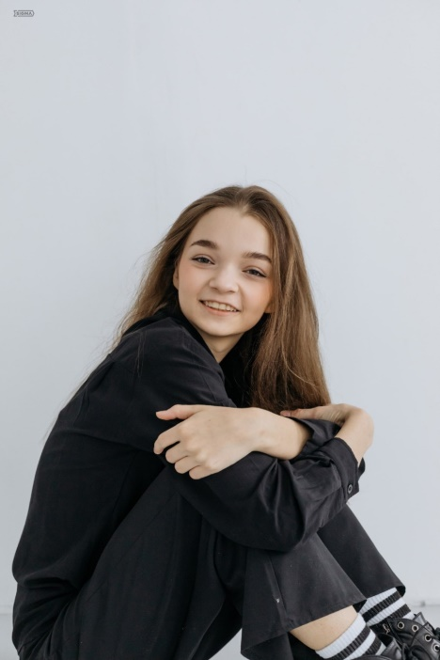

Команда проекта
Семенова Евгения
Прошла обучение в Академии Калашников по направлению Бизнес - анализ
Руководитель-исполнитель, лидер
Запольский Кирилл
Владелец малого бизнеса
Исполнитель

Slide 3
Проблема
b2b
Скучное изучение Английского языка
Решение проблемы
Мобильное приложение для изучения Английского языка

Slide 4
Цель проекта по SMART
Разработать приложение для изучения английского языка с использованием современных технологий к июню 2023 г. для получения прибыли.

Slide 5
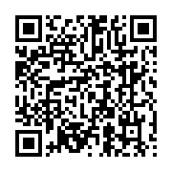
О проекте.
Что есть сейчас.
Мы разработали раннюю версию приложения, в котором есть 3 комнаты, в которых вы сможете изучить слова по трем различным темам.
Наше приложение

Slide 6
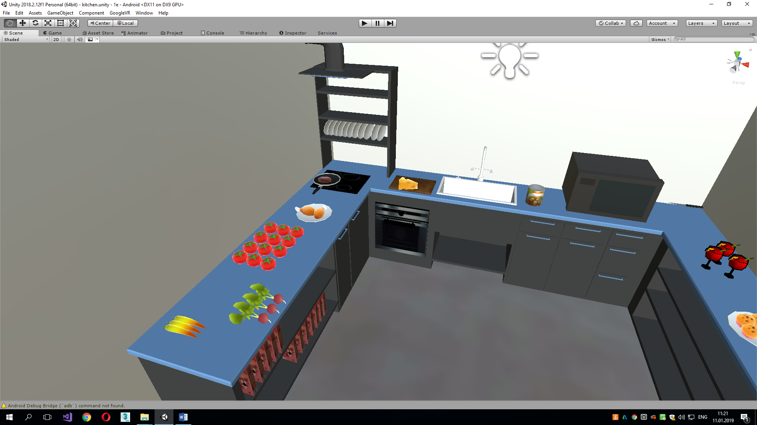
In two or three columns
Yellow
Is the color of gold, butter and ripe lemons. In the spectrum of visible light, yellow is found between green and orange.
According to surveys in Europe, Canada, and the United States, yellow is the color people most often associate with amusement, gentleness, and spontaneity, but also with duplicity, envy, jealousy, avarice, and, in the U.S., with cowardice.
It plays an important role in Asian culture, particularly in China, where it is seen as the color of happiness, glory, wisdom, harmony, and culture.
Blue
Is the colour of the clear sky and the deep sea. It is located between violet and green on the optical spectrum.
Surveys in the US and Europe show that blue is the colour most commonly associated with harmony, faithfulness, confidence, distance, infinity, the imagination, cold, and sometimes with sadness.
In US and European public opinion polls it is the most popular colour, chosen by almost half of both men and women as their favourite colour.
Red
Is the color of blood, and because of this it has historically been associated with sacrifice, danger and courage.
Modern surveys in the United States and Europe show red is also the color most commonly associated with heat, activity, passion, sexuality, anger, love and joy. Red is also a color widely used for getting attention, such as stop signs or royal dresses.
In China, India and many other Asian countries it is the color of symbolizing happiness and good fortune.

Slide 7
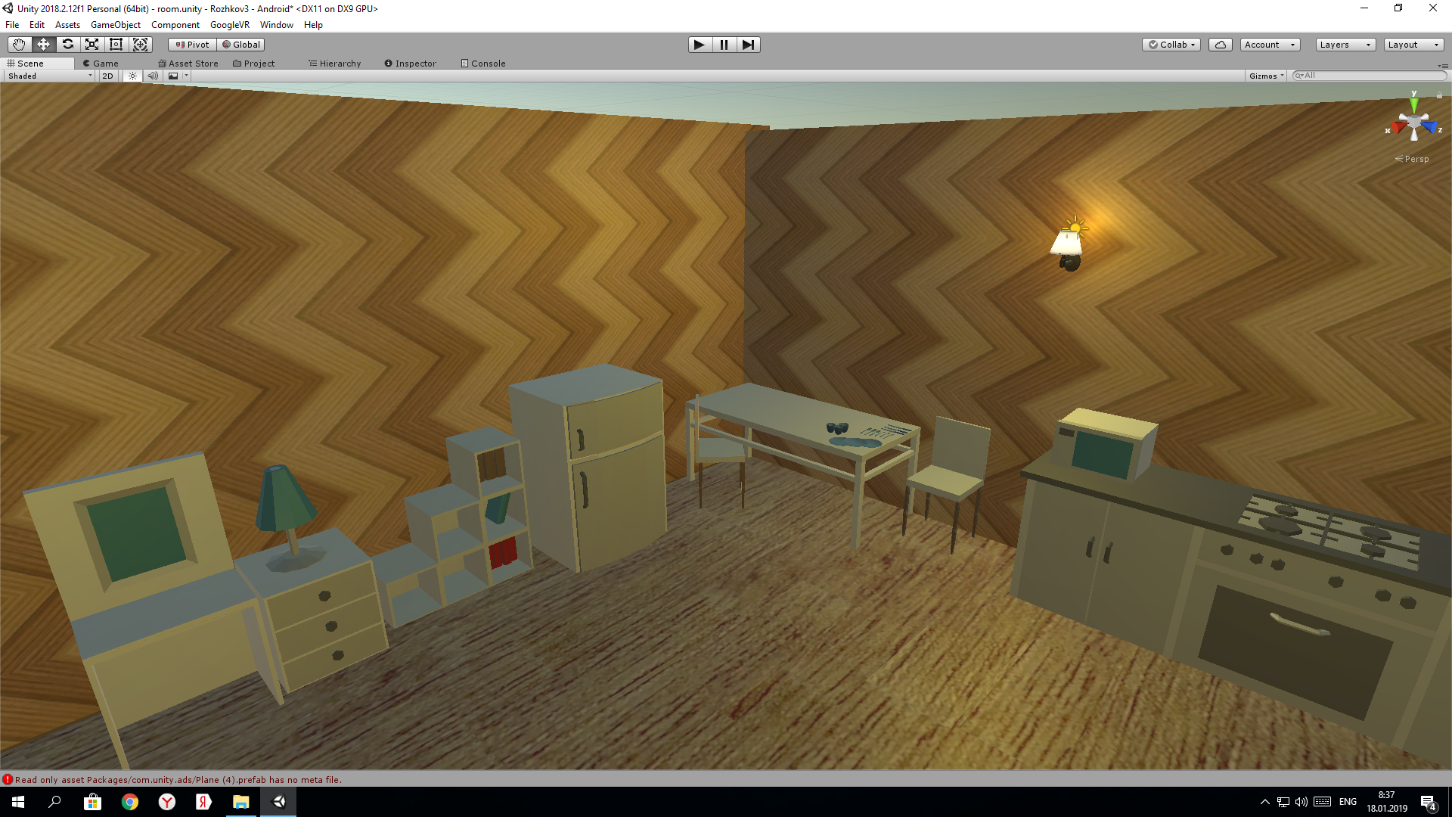

Slide 8
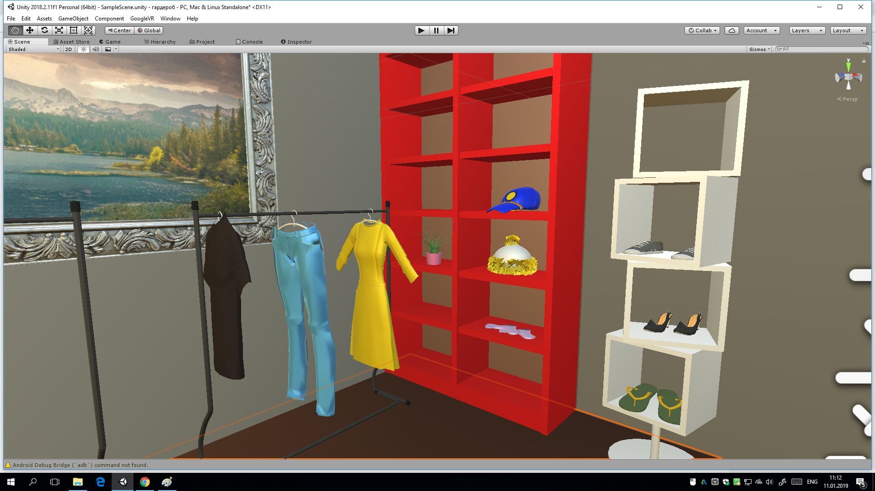
A picture is worth a thousand words
A complex idea can be conveyed with just a single still image, namely making it possible to absorb large amounts of data quickly.

Slide 9

Роль проекта в обеспечении технологического суверенитета страны
Роль | Оценка
Инновационность | Инновация мирового уровня Россия Регион Импортозамещение Нет
Рынок НТИ | TechNet SafeNet NeuroNet HomeNet | HealthNet SportNet WearNet EduNet
Сквозные технологии | Технологии виртуальной и дополненной реальностей

Slide 10
Целевая аудитория проекта
B2B
Компании, которые предоставляют возможность изучения английского языка.
По статистике Яндекса – выполнено 26115 запросов «изучить английский язык» в месяц. Следовательно, наше предложение актуально.
Регион охвата: РФ
Специфики деятельности: предоставление услуг обучения
Среднего объёма продаж: от 100 млн. в год.

Slide 11
Потенциальный объем рынка
РАМ
Потенциал
ТАМ
Перспектива
SAM
Стратегия и конкуренты
SOM
Тактика
PAM (Potential Available Market) – Рынок онлайн образования в РФ(2022) –
474 млрд руб
TAM (Total Addressable Market) – Пользователи 80% от 84 млн человек
230 млрд руб
SAM (Serviceable Available Market) – Skyeng 2.137 млрд рублей(2022)
SOM (Serviceable & Obtainable Market) – Реально достижимый объем рынка

Slide 12
Анализ конкурентов
Конкуренты Продукты/Услуги
Приложение «Mondly»
Приложение «Duolingo»
Фирмы конкуренты
Skyeng(2.137 млрд руб)
Skillbox(7.049 млрд руб)
Наши преимущества
Удобное
Бюджетное
Актуальное
Образовательное
Доступное
Инновационное
Увлекательное
Без подключения к сети
Без ограниченного доступа
Образовательная платформа «LECTA»

Slide 13
Бизнес-модель
Ключевые партнёры | Ключевые виды деятельности | Ценностные предложения |  | Взаимоотношения с клиентами | Потребительские сегменты
 | Ключевые ресурсы |  |  | Каналы сбыта
Структура издержек |  |  | Потоки поступления доходов
Новизна
Автоматизированное обслуживание
Совместное создание
Партнёры:
Skyeng или SkillBox
Разработка Vr обучения
Многопрофильные платформы
Техническая оснащённость
Пример:
Прямые собственное приложение
Непрямые сотрудничество с партнёрами
Фиксированные издержки
На обслуживание приложения
Переменные издержки
На разработку
Оплата за подписку
Плата за использование
Реклама

Slide 14
Процесс производства товара (оказания услуги)
Договор с крупными онлайн школами английского языка на поставку им нашего продукта, как инновации в данной сфере. Продукт может выступать в качестве домашнего задания для ученика для закрепления его знаний, либо использоваться для привлечения новых учеников более молодой категории.

Slide 15
Стартовые инвестиции
Статья затрат | Сумма, руб. | Источник
Техническая оснащённость | 0 | Собственные средства
Разработка | 100000 | Собственные средства
ИТОГО | 100000

Slide 16
Организационный план
Выбранная организационно-правовая форма: ИП
Выбранная система налогообложения: упрощённая система налогооблажения
(доходы 6%)

Slide 17
Финансовый план
№ | Статья | Ед. изм | Месяц (за 1 год/либо до срока окупаемости) |  |  |  |  |  |  |  |  |  |  |  | ИТОГО
 |  |  | 1 | 2 | 3 | 4 | 5 | 6 | 7 | 8 | 9 | 10 | 11 | 12
БЮДЖЕТ ОПЕРАЦИОННОЙ ДЕЯТЕЛЬНОСТИ
1 | ДОХОДЫ | руб. | 0 | 0 | 60 тыс | 60 тыс | 60 тыс | 60 тыс | 60 тыс | 60 тыс | 60 тыс | 60 тыс | 60 тыс | 60 тыс | 600 тыс
2 | РАСХОДЫ | руб. | 70 тыс | 30 тыс | 10 тыс | 10 тыс | 10 тыс | 10 тыс | 10 тыс | 10 тыс | 10 тыс | 10 тыс | 10 тыс | 10 тыс | 200 тыс
2.1 | Переменные расходы | руб.
2.1.1 | Разработка | руб. | 70 тыс | 30 тыс |  |  |  |  |  |  |  |  |  |  | 100 тыс
2.1.2 | Обслуживание приложения | руб |  |  | 10 тыс | 10 тыс | 10 тыс | 10 тыс | 10 тыс | 10 тыс | 10 тыс | 10 тыс | 10 тыс | 10 тыс | 100 тыс
3 | ПРИБЫЛЬ ДО НАЛОГООБЛОЖЕНИ | руб |  |  | 40 тыс | 40 тыс | 40 тыс | 40 тыс | 40 тыс | 40 тыс | 40 тыс | 40 тыс | 40 тыс | 40 тыс | 400 тыс
4 | НАЛОГИ | руб | 0 | 0 | 3 тыс | 3 тыс | 3 тыс | 3 тыс | 3 тыс | 3 тыс | 3 тыс | 3 тыс | 3 тыс | 3 тыс | 30 тыс
5 | ЧИСТАЯ ПРИБЫЛЬ | руб | - 70 тыс | - 30 тыс | 47 тыс | 47 тыс | 47 тыс | 47 тыс | 47 тыс | 47 тыс | 47 тыс | 47 тыс | 47 тыс | 47 тыс | 370 тыс
БЮДЖЕТ ИНВЕСТИЦИОННОЙ ДЕЯТЕЛЬНОСТИ
6 | Стартовые инвестиции

Slide 18
Экономика проекта
( Указать показатели за период окупаемости стартовых инвестиций, но нем менее 1 года)
№ | Показатель | Ед.изм. | ИТОГО
1 | Объем продаж | шт. | 1
2 | Доходы от операционной деятельности | руб. | 60 тыс
3 | Расходы от операционной деятельности | руб. | 10 тыс
4 | Прибыль (после налогообложения) | руб. | 47 тыс
5 | Точка безубыточности | шт. | 1
6 | Точка безубыточности | руб. | 10 тыс
7 | Срок окупаемости |  | 2 месяца
8 | Стартовые инвестиции | руб. | 100 тыс
9 | Рентабельность стартовых инвестиций | % | 400
10 | Рентабельность затрат | % | 200

Slide 19
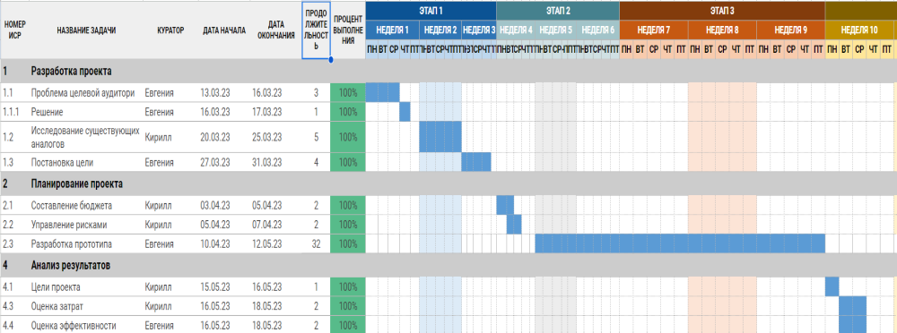
План реализации проекта

Slide 20
Координаты команды проекта
Семенова Евгения
+79821260854
evgesha-semenova@bk.ru
https://vk.com/idbigvredina
Запольский Кирилл
+79127416045
zka310504@mail.ru
https://vk.com/id273458216

Slide 21

Спасибо за внимание!

